Slide 1
APS300320 Heuristiky, zkreslení a iracionalita (v každodenní praxi) Přednášející: Marek Vranka
(prostor pro loga sponzorů)
7. Daně – jejich (zkreslené) vnímání a (ne)placení
Zrušili FRVŠ... Nevíte o nějaké alternativě...?
(část prezentace (tentokrát asi o něco větší) přebraná od Petra Houdka, https://webhosting.vse.cz/xhoup05/teaching.html)

Slide 2
Daně
Lidé nejsou schopni integrovat paralelní daňové a výdajové systémy a formovat tak svá rozhodnutí správně
disaggregation bias
Lidé reagují různě na různé „nálepky“ a míry (framing)
vnímají daně jinak, když jsou uvedeny relativně (v %) vs. absolutně (v $)
Lidé preferují skryté daně (averze ke ztrátě, případně mentální účetnictví)
nejméně skrytá daň – daň z příjmu
Daňové chyby
poplatníci často nevyužívají daňové odpočty a nereagují na daňová zvýhodnění, atd.

Slide 3
Daně a metrický efekt
Lidé vnímají daně jinak, když jsou uvedeny relativně (v %) než když absolutně (v $)
Zdroj: McCaffery and Baron (2006)

Slide 4
Daně a metrický efekt (2)
Zdroj: McCaffery and Baron (2006)

Slide 5
Averze k pokutám
Lidé nemají rádi pokuty, ale mají rádi bonusy
(averze ke ztrátě, afektivní heuristika, morální heuristika?)
Bonus za dítě nebo pokuta za bezdětnost?
Z ekonomického pohledu totožné
Averze k pokutám bude zhoršena progresivními mírami (pokuty by měli být vyšší pro bohaté a bonusy by měli vyšší pro chudé)
Lidé preferují neutralitu
tj. např. manželství má být z pohledu odvodů státu neutrální – manželé a nemanželé mají platit stejně a pod.
v praxi nelze preference sesouladit

Slide 6
Averze k dani
Daň nebo poplatek?
Při zarámování jako poplatek jiná (pozitivnější) reakce
mentální účetnictví:
(dobrovolná) platba za něco vs. (nedobrovolné) obírání státem
důležitý je ale současný stav (status quo jako ref. bod)
Příklady z ČR - sociální a zdravotní pojištění = sociální a zdravotní daň, poplatek za psa, poplatek za televizi

Slide 7
Hidden tax bias
Nepřímá nebo skrytá daň – je nominálně placená třetí stranou
DPH, spotřební daně, část zdravotního a sociálního placeného zaměstnavatelem
lidé preferují skrytost – averze ke ztrátě
v USA je „sales tax“ (obdoba DPH) naopak salientní
Nejméně skrytá daň – daň z příjmu: při jejím zvyšování lidé velmi hlasitě protestují
naopak skryté daně tolik nevadí, ačkoliv je nakonec zaplatí stejní lidé

Slide 8
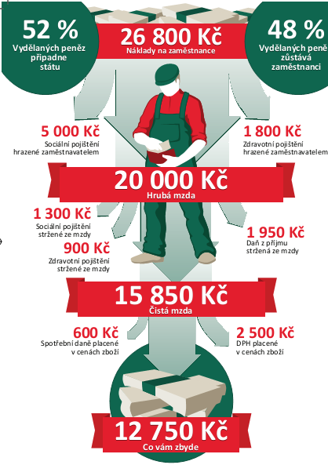

Slide 9
Rozdíl mezi “spotřební daní” a “DPH” u alkoholu, která bude mít větší dopad na snížení poptávaného množství?

Slide 10
Disaggregation bias
Ekonomická teorie – nemělo by záležet na tom jestli je daň rozdělena do dvou (daň placená zaměstnavatelem a zaměstnancem)
Realita? Záleží na tom:
Lidé jsou ochotni přijmout více malých daní než jednu velkou
Rozpor s prospektovou teorií?

Slide 11
Proč na těchto věcech záleží?
Rozhodnutí veřejných financí mají reálné dopady na ekonomiku
Vzkvétání skrytých daní, které mohou vyvolávat vyšší distorze
Politici – vybírají nejméně bolestné daně, ne blahobyt-maximalizující
Nebezpečí (!) – díky kognitivním biasům mohou lidé akceptovat nevýhodná opatření bez nákladů a protestů

Slide 12
Daně na řešení internalit, vždy empirická otázka – kouření
Gilleskie, Strumpf (2005) zjistili značný pokles pravděpodobnosti, že potenciální kuřáci (mladí) začnou kouřit, zvýší-li se daně.
DeCicca, Kenkel, Mathios (2002) nenašli žádný vliv daní na začátek kouření u mladých a
Cawley, Markowitz, Tauras (2004) ukázali, že chlapci, ale nikoliv dívky, jsou senzitivní na změnu ceny cigaret vyvolaných daní.

Slide 13
Co je třeba učinit?
Vzdělání:
ekonomické vzdělání
snaha vysvětlit lidem mechanismus daní za účelem snížení heuristik a biasů
Politická omezení: omezit zákonodárce (?)
zejména proti bujení státu
Strukturální reformy: konkurence v daňovém systému
Jiná řešení?

Slide 14
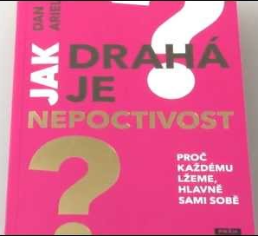
Proč vůbec lidé platí daně?
puzzle of compliance
nízký očekávaný trest a pravděpodobnost kontroly
Ariely, D. (2012). The (Honest) Truth about Dishonesty
užitek vs. self-schéma
ovlivnění chování
zvýraznit morálku obecně
zvýraznit Ja/Self/self-schéma
informovat o chování ref. soc. skupiny

Slide 15
Podpis a self-schéma

Slide 16
Daně a self-schéma
Studenti si vydělali v předchozím úkolu až 20 + 2 USD.
Museli vyplnit daňové přiznání.
Bylo jim umožněno odečíst si “náklady” na cestu na experiment.

Slide 17
Lubian, Zarri, 2011: Happiness and tax morale
otázky:
rozdíly v postojích k zdanění?
determinanty daňové morálky (DM)
jsou osoby s vyšší DM šťastnější?
osoby s vyšší DM jsou opravdu šťastnější
při kontrole na socio-demograf. proměnné a jiné determinanty štěstí
z analýzy s instrumentálními proměnnými plyne kauzalita DM -> štěstí
Notes:
vyssi, nadosobni hodnoty – nemusi jit primo o dane

Slide 18
Použitý dotazník DM
Kantian: Paying taxes is one of the basic duties of citizenship
Community: Not paying taxes is one of the worst crimes a person can commit as it harms the whole community
Redistributive: It is right to pay taxes because it helps the weak
Vertical: People try to avoid paying taxes because they know the Government spends the money badly
Fairness: It is right not to pay taxes if you think they are unfair
Názor na Tax evasion a Tax amnesty

Slide 19
Výsledky
dva indexy DM
všechny položky vs. všechny kromě vertical a fairness
efekt vzděláni – každý stupeň sig. zvyšuje DM
self-employment – negativní (i u DM₂)
bydlí ve velkém městě – negativní
(log) příjmu – pozitivní vliv

Slide 20
Wenzel, M. (2004): An Analysis of Norm Processes in Tax Compliance.
osobní normy vznikají zvnitřněním sociálních
normy relevantní soc. skupiny
Self-Categorization Theory
„Respondents who identified strongly with Australians reported being more compliant, when they perceived a strong social norm that one should be truthful in one‘s taxes.
In contrast, for low levels of identification, the effect of social norm ( β = 0,06; ns) was not significant.“
Notes:
slabe efekty – ale to je dane velmi obecnou skupinu, na urovni mensich skupin by boli efekty silnejsie

Slide 21
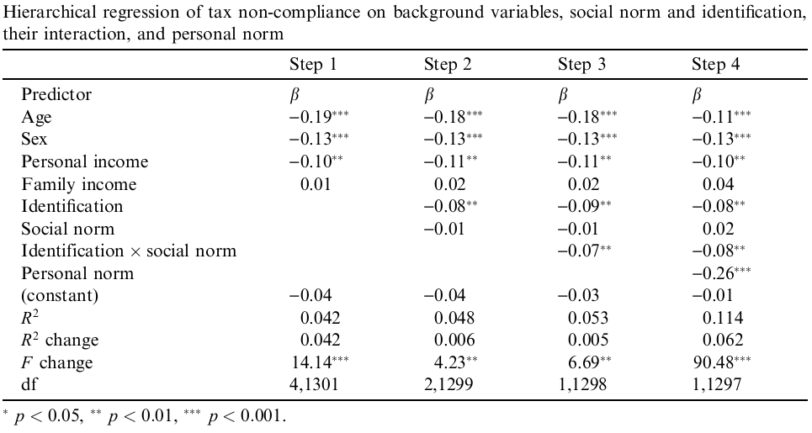
Notes:
+ mediacny efekt – socialne normy sa u identifikovanych presunu do osobnych noriem

Slide 22
Traxler, C. (2010): Social Norms and Conditional Cooperative Taxpayers.
soc. normu ovlivňuje info o chování druhých
chování aspirační skupiny nepřímo ovlivňuje normy ostatních
autor rozšiřuje klasický model, aby vysvětlil
proč lidé vůbec platí?
proč se placení v regionech se srovnatelnými pobídkami liší?
zvýšení daní vede k vyššímu neplacení
zvýšení kontroly může vést k vyššímu neplacení

Slide 23
Zdroje
Ariely, D. (2012). The Honest Truth about Dishonesty: How We Lie to Everyone---especially Ourselves. Harper.
Lubian, D., & Zarri, L. (2011). Happiness and tax morale: An empirical analysis. Journal of Economic Behavior & Organization, 80(1), 223-243.
McCaffery, E., J., Baron, J. „Thinking about Tax.“ Psychology, Public Policy, and Law 12(2006): 106-135.
Traxler, C. (2010). Social norms and conditional cooperative taxpayers. European Journal of Political Economy, 26(1), 89-103.
Wenzel, M. (2004). An analysis of norm processes in tax compliance. Journal of Economic Psychology, 25(2), 213-228.

